Slide 1

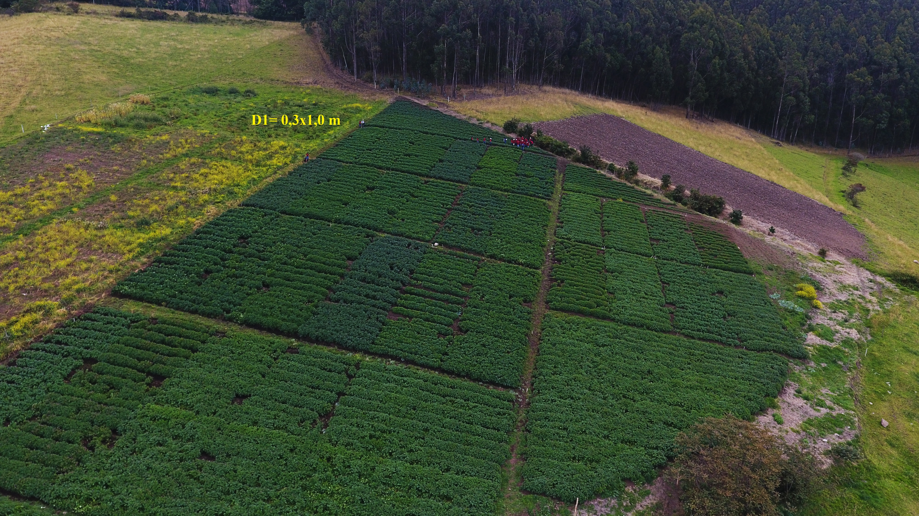

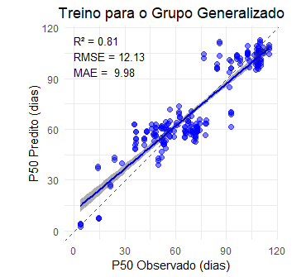
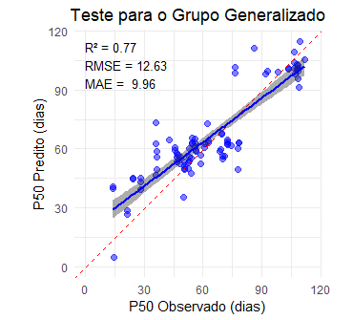

EL TITULO DEBE TENER 15 PALABRAS Brunna Rithielly Rezende¹*, Mónica Eliana Córdoba Figueroa¹... ¹Universidade Estadual Paulista “Júlio de Mesquita Filho” (FCA/Botucatu, SP, Brasil) brunnarithielly@hotmail.com*
21 al 23 de septiembre de 2026.
San Juan de Pasto, Colombia.
Universidad de Nariño.
INTRODUCCIÓN
RESULTADOS Y DISCUSIONES
La longevidad representa el período máximo em que las semillas permanecen viables sobre condiciones ideales de almacenamiento ...
OBJETIVO
MATERIALES Y MÉTODOS
CONCLUSIÓN
Las ANN y l RF presentaron los mejores desempeños ...
AGRADECIMENTOS
Programa Becate Nariño de la Gobernación de Nariño.
Entidades que financiaron el trabajo

